Slide 1
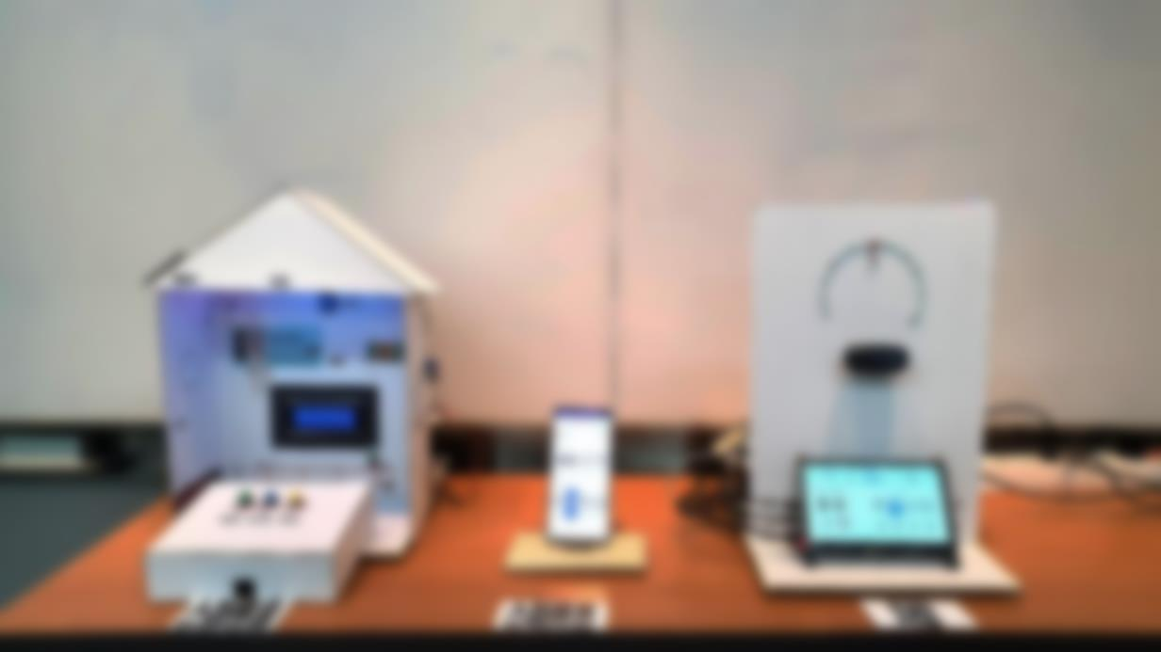
SMILE
Smart Mobility Improving Life Experience
2021ESWContest_webOS_3025
삼아아 – 최현식, 박승운, 이준호

Slide 2

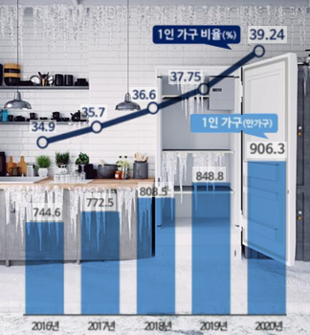

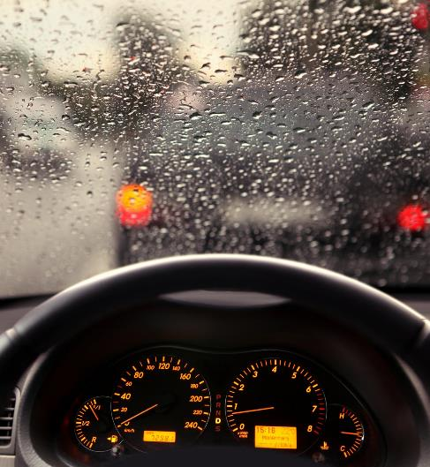
개발배경
누구나 경험했었던 불편했던 점을 바탕으로 이를 해결할 수 있는 스마트홈 솔루션을 개발
확인 강박증
외로운 1인가구
변덕스러운 날씨
외출 시 우리는 종종 가스밸브나
보일러 등을 확인하러 되돌아가는
일이 잦았다.
겨울철 자취 하는 사람은 퇴근 후
어둡고 차가운 집으로 귀가한 경험이 있을 것이다.
(출처 : 행정안전부 주민등록 인구통계 작년 12월 기준 1인 가구 906만 가구)
최근 들어서 기상청 예보 주기 보다
날씨 변화가 변덕스러워 예측하기
어렵다. (http://news.kmib.co.kr/article/view.asp?arcid=0924150425&code=11131500&cp=nv)
Notes:
혹시 외출하셨을 때 가스밸브나 보일러를 확인하러 되돌아간 경험이 있지 않으신가요?
또, 자취를 해보신 분이라면 깜깜하고 차가운 집으로 귀가해보신 적이 있으실겁니다.
그리고 창문을 열어두었다가 변덕스러운 날씨 탓에 집에 비가 들이닥친 경험도 종종 있습니다.
저희는 이렇게 누구나 경험했었던 불편했던 점을 바탕으로 이를 해결할 수 있는 스마트홈 솔루션을 개발하게 되었습니다.

Slide 3
특장점 (기능 및 기술적 차별성)
공통 UI Style과 음성 제어
편리성
한눈에 집의 상황을 확인하고 가전을 제어할 수
있는 UI 구성
구글 어시스턴트를 활용한 음성인식과 음성 안내 제공
커스텀이 가능한 모드로 여러 가전을 한꺼번에 제어
스케줄 기능으로 원하는 일시에 가전 동작 예약
스마트폰앱과 차량의 동일한 UI 구성으로 편리한 사용
목표
실시간 동작 제어
경량화 통신 프로토콜 사용
신속성
안정성
리스너 기능을 통하여 스마트홈의 가전 상황이 즉각적으로 차 대시보드, 스마트폰 UI에 반영
기상변화 및 위험 요소를 실시간으로 감지하여 사용자에게 안내
MQTT : 낮은 대역폭, 낮은 성능의 환경에서도 잘 사용할 수 있음
빠른 속도와 인터넷이 자주 끊길 수 있는 차량 상황에 적합
Notes:
저희는 편리성, 신속성, 안정성을 목표로 두고 프로젝트를 기획했습니다.
첫번째 편리성,
대시보드는 차에서 사용하는 특성 상 한 눈에 집의 상황을 확인하고 제어할 수 있도록 UI를 구성하였습니다. 이 UI는 스마트폰과 공통적인 스타일로 제작하여 대시보드와 스마트폰을 사용하면서 이질감이 느껴지지 않도록 하였습니다.
더해서 얼굴인식 로그인과 음성인식 제어로 손을 대지 않고도 조작할 수 있도록 하였고, 스케줄 기능으로 원하는 일시에 가전동작을 수행할 수 있도록 하였습니다.
두번째 신속성,
리스너 기능을 활용하여 가전상태의 변경 시 클라이언트에 즉각적인 반영이 될 수 있게 하였습니다.
또한 기상변화와 가전 상태 실시간으로 감지하여 이에 따른 추천 멘트를 안내할 수 있도록 하였습니다.
세번째 안정성,
빠른 속도와 인터넷이 자주 끊기는 자동차의 특성상, 이에 적합한 낮은 대역폭, 낮은 성능의 환경에서 사용할 수 있는 경량화 통신 프로토콜인 MQTT 프로토콜을 사용하였습니다.

Slide 4

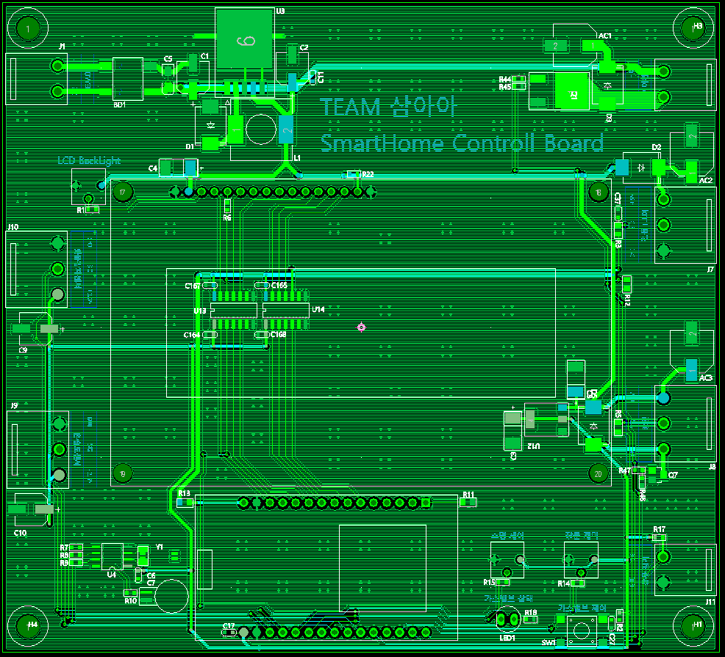
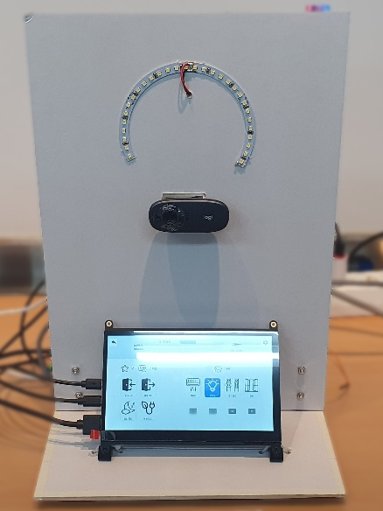
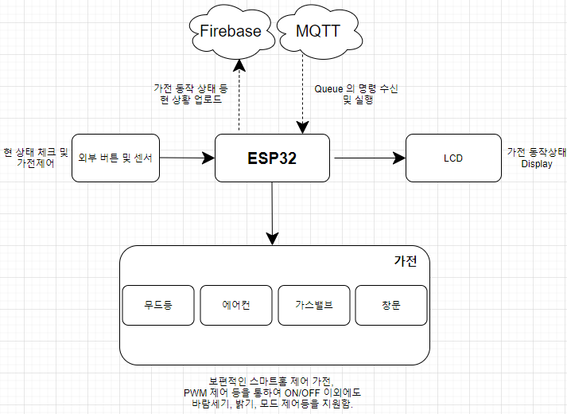
하드웨어 구성
조도센서
LED
wifi
웹캠
대시보드
[스마트홈]
가전 On/Off 및 바람세기, 밝기, 모드제어 등을 지원
온습도 센서와 빗물 감지 센서 부착
LCD를 통해 가전 동작상태 사용자에게 안내
[스마트홈 PCB 설계 및 제작]
안정적인 전원공급, 깔끔한 배선
[차량 대시보드]
얼굴인식 및 디스플레이를 통한 스마트홈 제어
라즈베리파이/대시보드/웹캠/LED/조도센서 구성
Notes:
저희 작품의 하드웨어는 크게 스마트홈 컨트롤 보드와 차량 대시보드로 구분할 수 있습니다.
먼저 스마트홈 컨트롤 보드는 ESP32를 사용하여 와이파이를 통해 Firebase에 가전 상태, 모드 정보 등을 업로드하고 MQTT를 통해 명령을 수신하도록 제작하였습니다.
가전은 스마트홈에서 가장 보편적으로 제어하는 무드등과 에어컨, 가스밸브, 창문으로 구성하였으며 PWM 제어를 통해 무드등의 색상, 밝기, 모드 제어와 에어컨의 바람세기를 조절할 수 있게 설계하였습니다.
그리고 센서로 집의 온습도를 체크하고 빗물을 감지하여 사용자에게 안내할 수 있게하였고 LCD를 통해 가전의 전반적인 상태를 안내하도록 하였습니다.
그리고 스마트홈 컨트롤 PCB를 설계 및 제작하여 안정적인 전원공급과 깔끔한 배선을 할 수 있도록 하였습니다.
차량 대시보드는 얼굴인식과 디스플레이를 통한 차량에서의 스마트홈 제어를 담당합니다.
얼굴인식은 웹캠을 통해 사람의 얼굴을 인식하며, 조도센서를 통해 주변이 어두울시 LED 등을 켜 얼굴인식률을 높일 수 있도록 제작하였습니다.

Slide 5












소프트웨어 구성
[GoogleAssistantAPI]
음성인식
[webOS]
차량
[openVPN]
VPN (얼굴 데이터 전달)
[UV4L Streaming]
웹캠 스트리밍
[Firebase]
Database
[Android]
스마트폰 어플리케이션
[OpenCV & TensorFlow]
얼굴인식
[RabbitMQ Broker]
AMQP & MQTT
[ESP32]
스마트홈
[Raspbian]
처리로직 서버
[Openweather API]
날씨 정보 제공
클라이언트
DB 및 MQ 서버
처리로직 서버
Notes:
이 솔루션에 소프트웨어 구성은 크게 클라이언트, 서버, DB로 이루어져있습니다. 클라이언트에는 차량측에 webOS, 스마트폰에 안드로이드, 스마트홈에 아두이노를 사용하였습니다.
서버에는 RabbitMQ Broker가 구축되어있어 각 클라이언트는 Messeage Queue 방식을 통해 빠르게 통신하며, DB로 Firebase를 채택하여 데이터들에 실시간성에 초점을 맞췄습니다. 또한 openweatherAPI를 통해 집안의 온습도 뿐만 아니라, 외부의 날씨도 제공할 수 있도록 하였습니다.
추가적으로 차량측에는 GoogleAssistant를 이용하여 음성인식 제어를, 웹캠과 openCV를 이용하여 얼굴인식 기능을 구현하였으며 자세한 내용은 뒤에서 다루도록 하겟습니다.

Slide 6



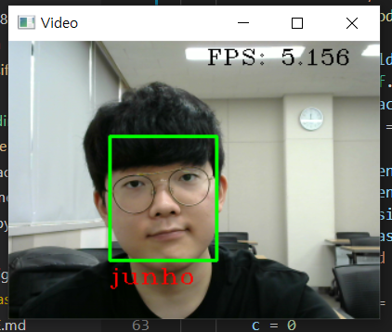

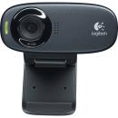
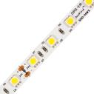
얼굴인식
현재 조도 값 전달
MQTT 메시지 전달
(얼굴인식 시작/종료)
[RabbitMQ]
[카메라측 라즈비안]
[조도센서]
서버에서
영상접근
LED ON/OFF
영상 스트리밍
[LED 스트랩]
[openVPN]
[WEB 스트리밍]
[웹캠 C310]
- Facenet 알고리즘을 이용하여 얼굴인식을 진행한다.
- 얼굴인식 진행 시 주변 밝기가 어두우면, LED 조명을 밝혀 얼굴인식 정확도를 높인다.
- 촬영한 영상을 UV4L을 이용하여 서버로 스트리밍한다. 서버는 OpenCV로 영상을 인식해 얼굴인식을 진행한다.
Notes:
얼굴인식 진행과정입니다.
먼저 차량에서 MQTT를 통해 얼굴인식 시작 신호를 보냅니다. 그러면 카메라측 라즈비안에서 조도센서를 통해 주변밝기를 감지하고, 어두울 경우 LED를 켜서 얼굴인식률을 높입니다.
서버에서는 웹캠을 통해 실시간으로 스트리밍 되는 영상에 접근합니다. openCV, TenserFlow 그리고 Facenet 알고리즘을 이용하여 등록된 사용자인지 판단하고, 판단 결과를 차량에게 전달하며 얼굴인식 동작을 마칩니다.

Slide 7
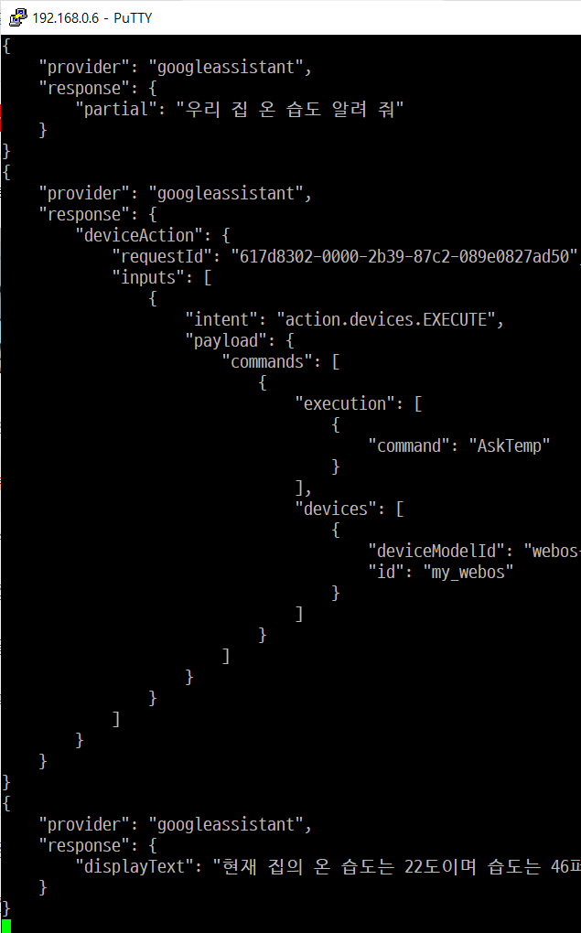

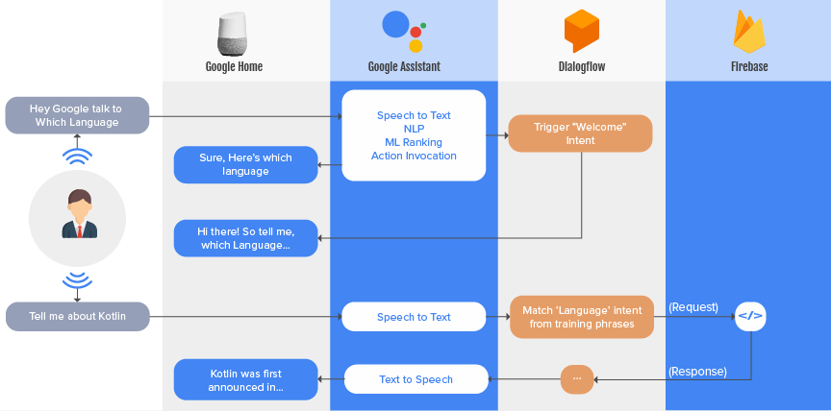
음성인식 & TTS
Speaker & MIC
오늘 날씨 알려줘
오늘 날씨는 맑음
온도는 23도 입니다.
우리집 온 습도 알려줘
현재 집의 온도는 22도이며
습도는 46퍼센트입니다.
- 구글 어시스턴트 SDK를 활용하여 음성인식 및 TTS 구현
- Gaction을 통하여 가전 및 모드 제어, 집의 온습도 체크 등의 Custom Action을 구현
- 가전 동작 및 기상변화, 위험요소에 대한 사항을 TTS를 통해 안내
Notes:
음성인식 및 TTS 에 대해 설명드리겠습니다.
먼저 음성인식 기능은 구글 어시스턴트를 사용하였으며, Gaction을 통해 스마트홈 제어에 맞는 다양한 Custom Action을 구현하였습니다. '에어컨 켜 줘' , '창문 닫아 줘' , ' 외출모드 실행해 줘' , '우리집 온습도 알려줘' 등과 같이 가전 제어, 모드 제어, 온습도 확인을 진행할 수 있습니다.
다음으로 음성안내 기능은 구글 TTS를 통해 구현하였습니다. 음성안내를 통해, 차량을 운전중인 사용자는 대쉬보드를 눈으로 직접 보지않아도 각 종 정보를 확인할 수 있습니다. 가전이 꺼지거나 켜지는 상태 및 기상의 변화, 위험 요소에 대한 사항을 TTS를 통해 안내 받을 수 있습니다.

Slide 8
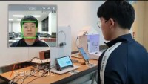
시연 영상
https://youtu.be/ZO1fI2EKnug

